Slide 1
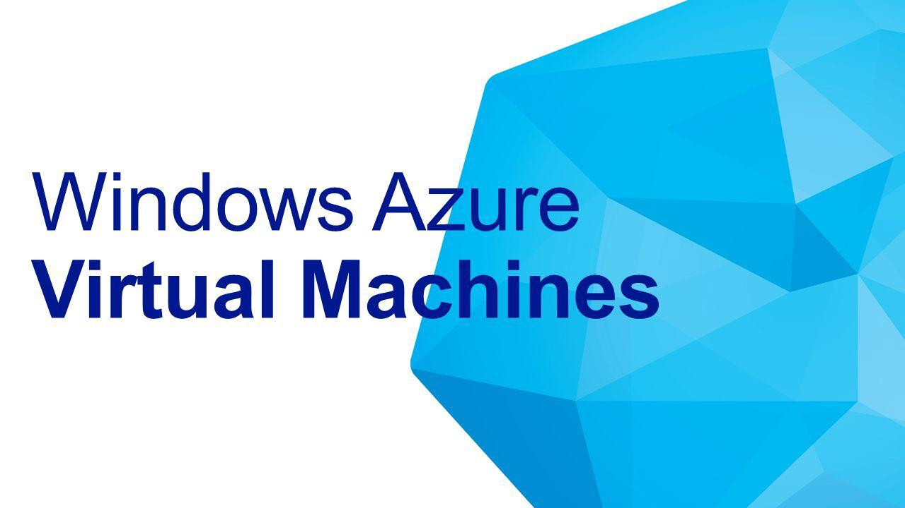

Presenter: Gyeong-Ho PARK(박경호)
E-mail: hopeone1215@gmail.com
Mobile: +82 1045068885
Git Hub address: https://github.com/Kingkong92/TIL

Slide 2
Index
What is Azure Virtual Machines
Windows 환경에서 VM 설치 - Azure Portal & MAC OS에서 가상화 작동 확인
Q & A

Slide 3
Azure Virtual Machine(VM)
What is Azure Virtual Machines
개발 및 테스트 - Azure VM은 애플리케이션의 코딩과 테스트에 필요한 특정 구성을 갖춘 컴퓨터를 만드는 쉽고 빠른 방법을 제공한다.
클라우드의 애플리케이션 - 애플리케이션에 대한 수요가 변동할 수 있으므로 Azure의 VM에서 애플리케이션을 실행하는 것이 경제적이다. 필요할 경우 여분의 VM에 대해 비용을 지불하고, 그렇지 않은 경우에는 해당 VM을 종료한다.
확장된 데이터 센터 - Azure 가상 네트워크의 가상 머신은 조직의 네트워크에 쉽게 연결할 수 있다. - VM의 수는 요구 사항을 충족하는데 필요한 만큼 늘리거나 줄일 수 있다.
Notes:
Azure Virtual Machines(VM)는 Azure에서 제공하는 여러 유형의 확장성 있는 주문형 컴퓨팅 리소스 중 하나입니다. 일반적으로 컴퓨팅 환경에서 다른 선택 옵션에서 제공하는 것보다 더 많이 제어해야 하는 경우에 VM을 선택합니다. 이 프레젠테이션에서는 VM을 만들기 전에 고려해야 하는 요구 사항, 만드는 방법 및 관리하는 방법에 대해 설명하겠습니다.
Azure VM은 가상 컴퓨터를 실행하는 실제 하드웨어를 구입 및 유지 관리하지 않고도 가상화의 유연성을 제공합니다. 하지만 가상 컴퓨터에서 실행하는 소프트웨어의 구성, 패치 및 설치와 같은 작업을 수행하여 VM을 계속 유지 관리할 필요가 있습니다.

Slide 4
VM을 만들기 전의 고려 사항
What is Azure Virtual Machines
애플리케이션 리소스 이름
리소스가 저장되어 있는 위치
VM 크기
만들 수 있는 VM의 최대 수
VM에서 실행하는 운영 체제
시작 이후의 VM 구성
VM에 필요한 관련 리소스

Slide 5
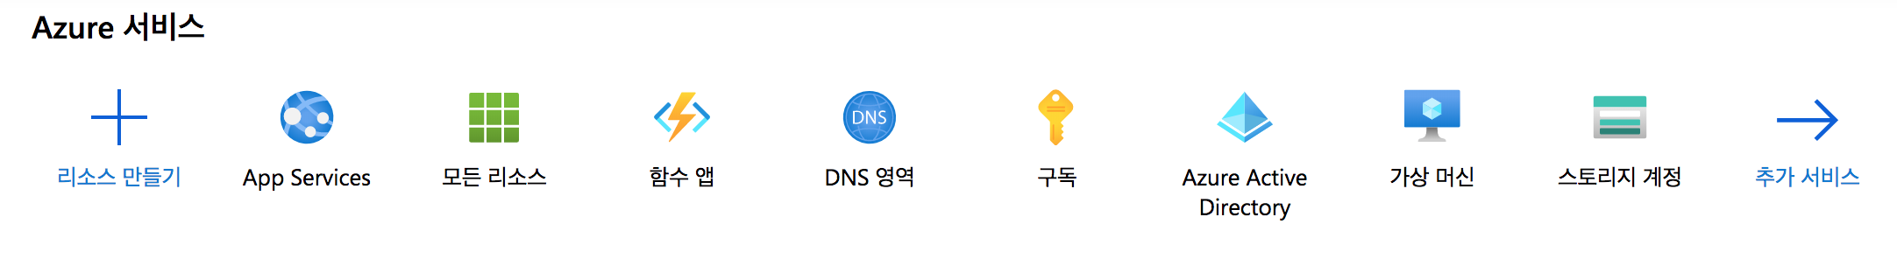
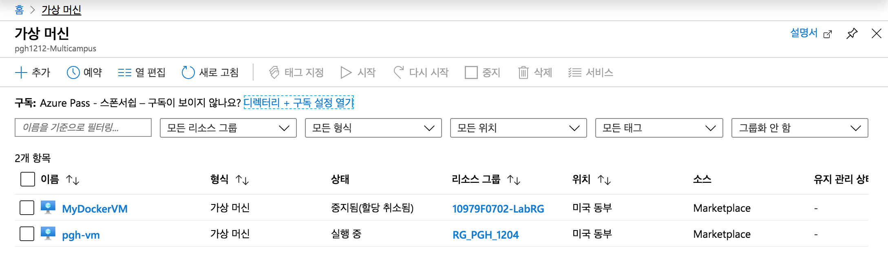
VM 설치(Azure Portal)
2. Windows 환경에서 VM 설치

Slide 6
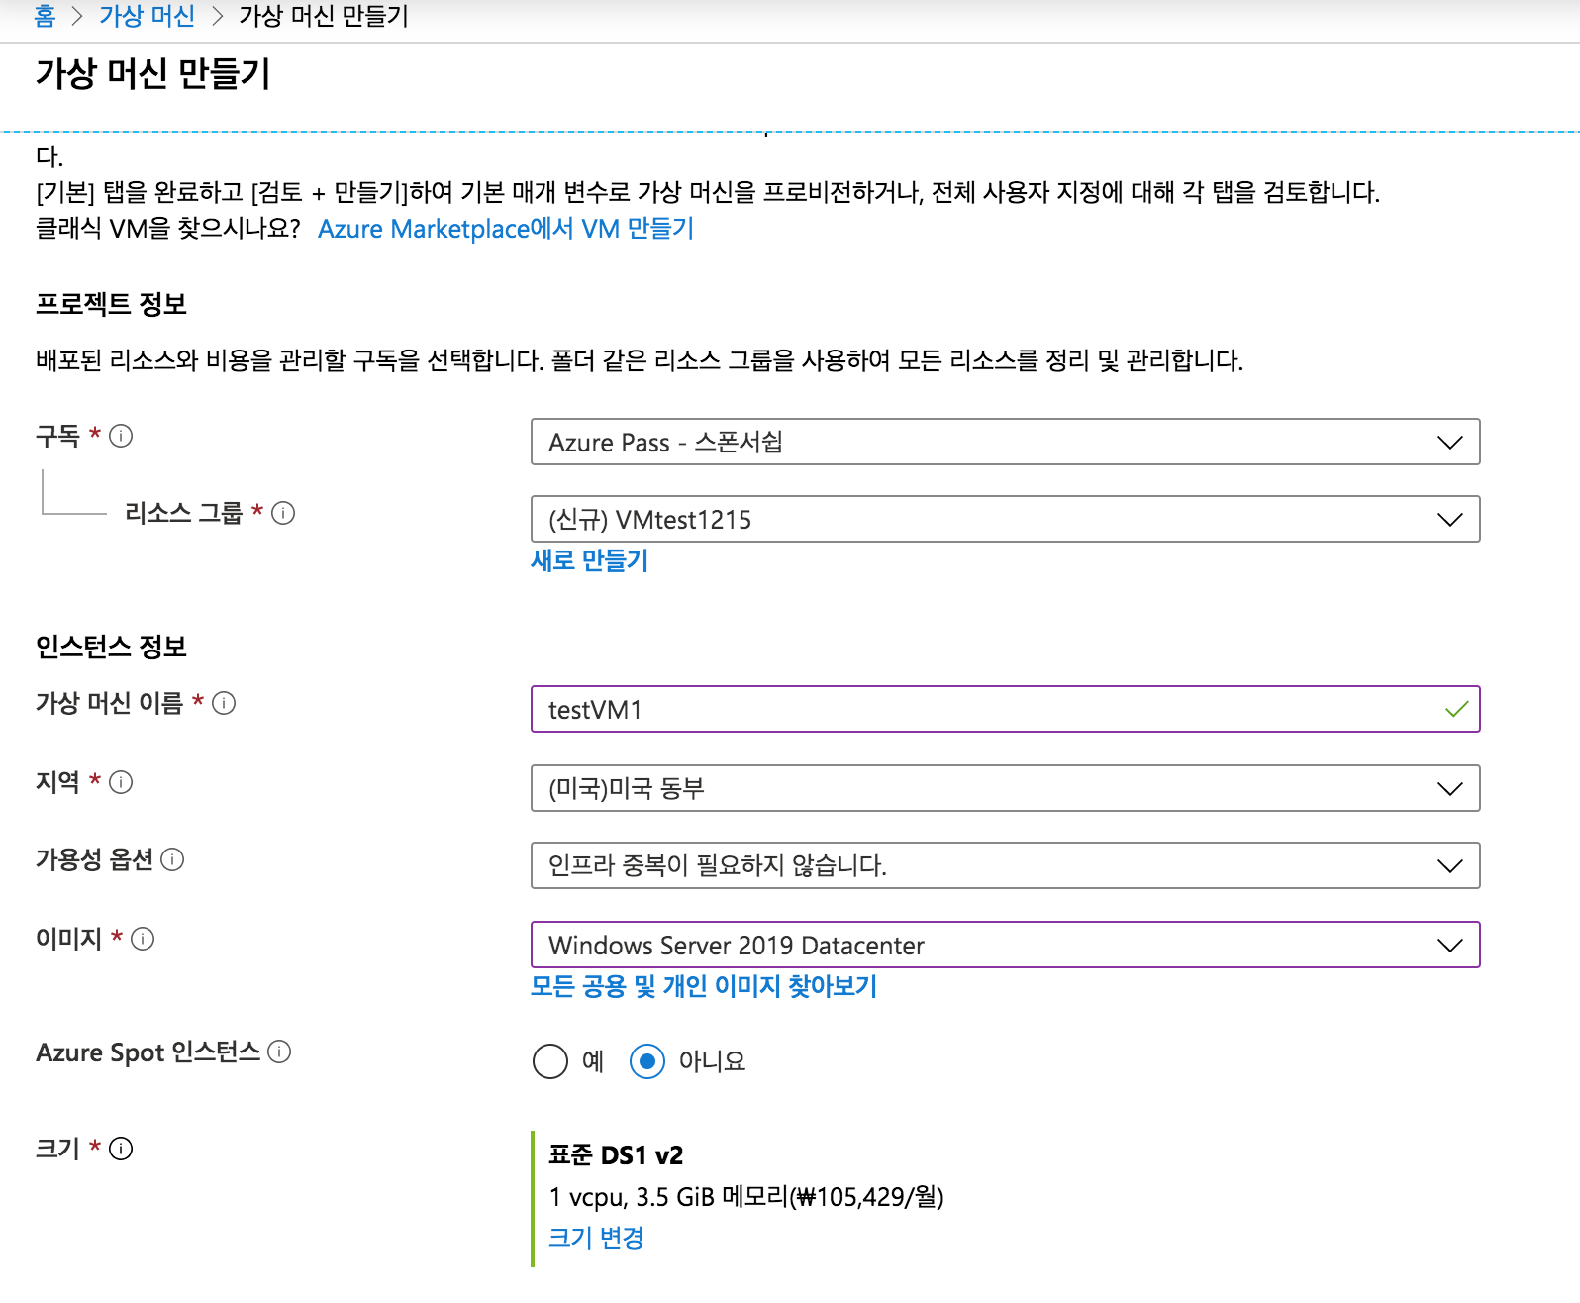
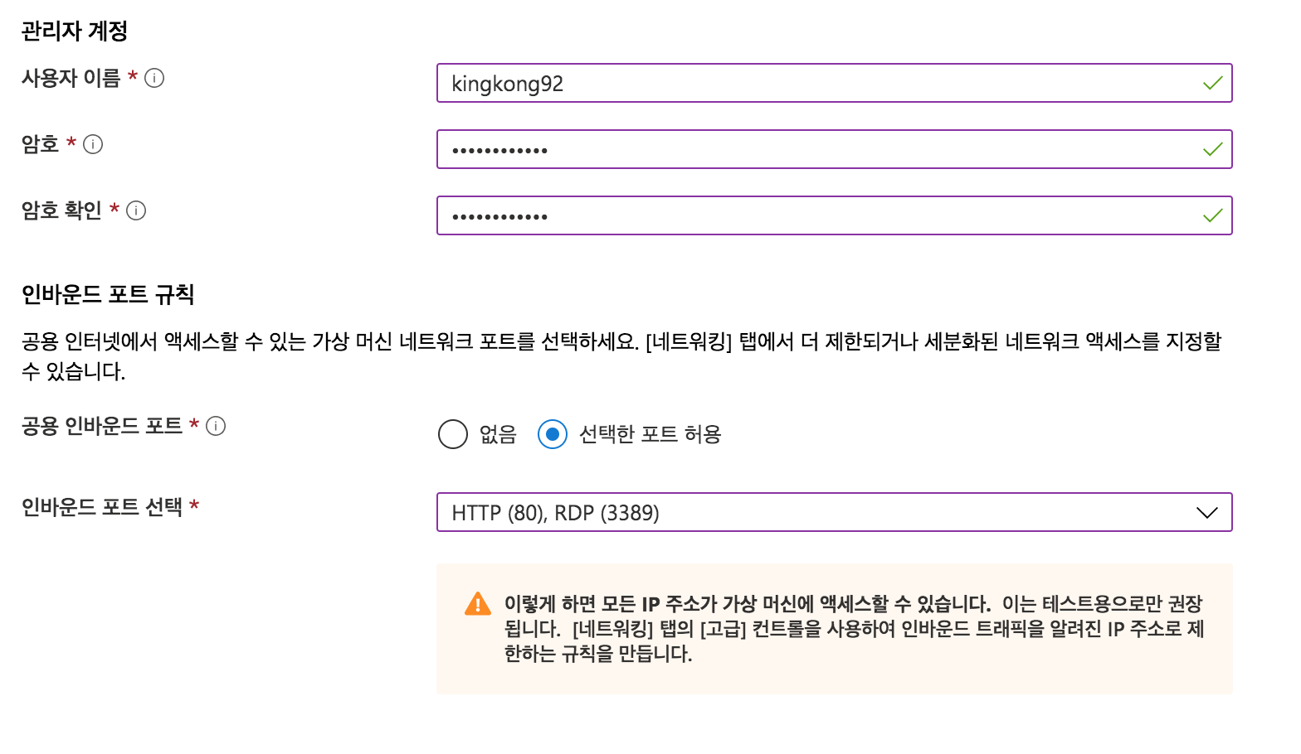
VM 설치(Azure Portal)
2. Windows 환경에서 VM 설치
User name: kingkong92 Password: Pa55w.rd1234
검토 + 만들기

Slide 7
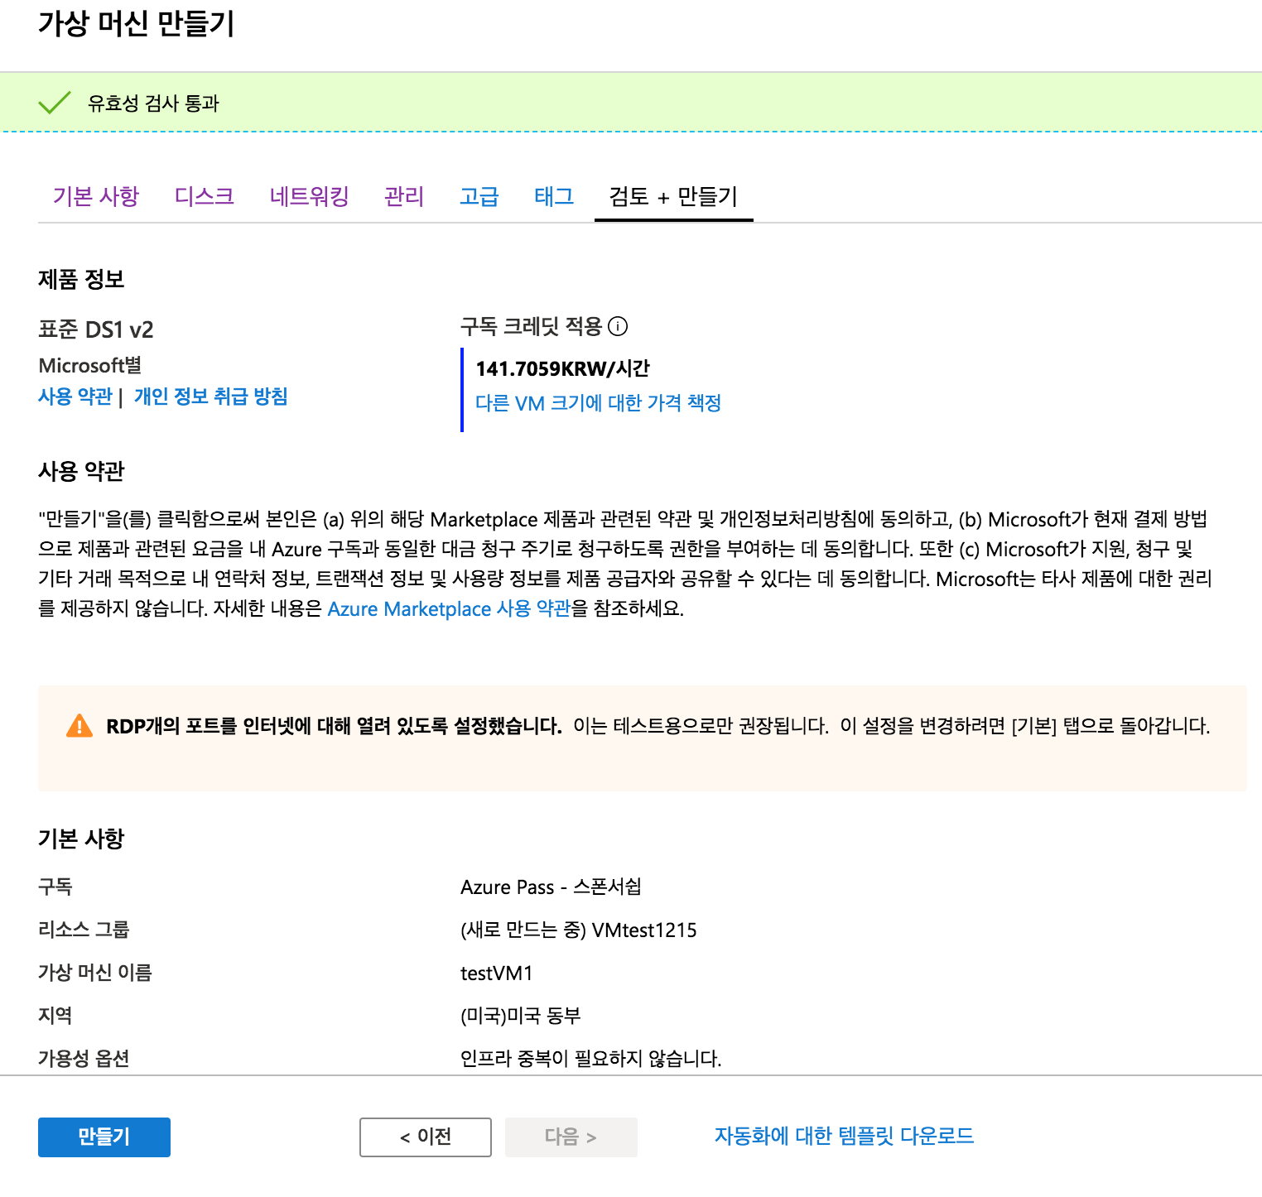
VM 설치(Azure Portal)
2. Windows 환경에서 VM 설치

Slide 8
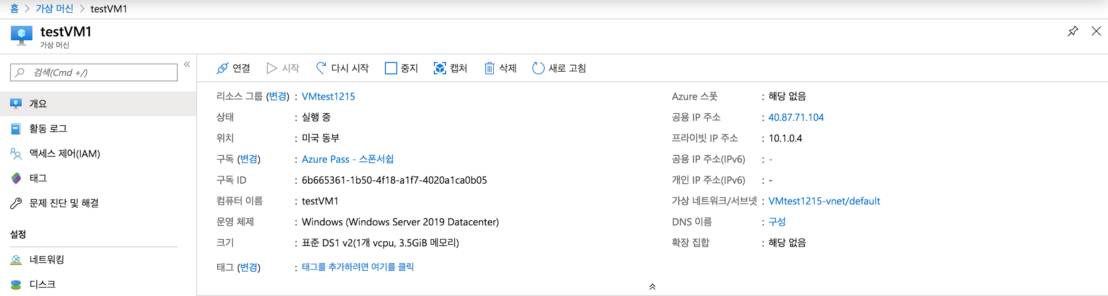
VM 설치(Azure Portal)
2. Windows 환경에서 VM 설치

Slide 9
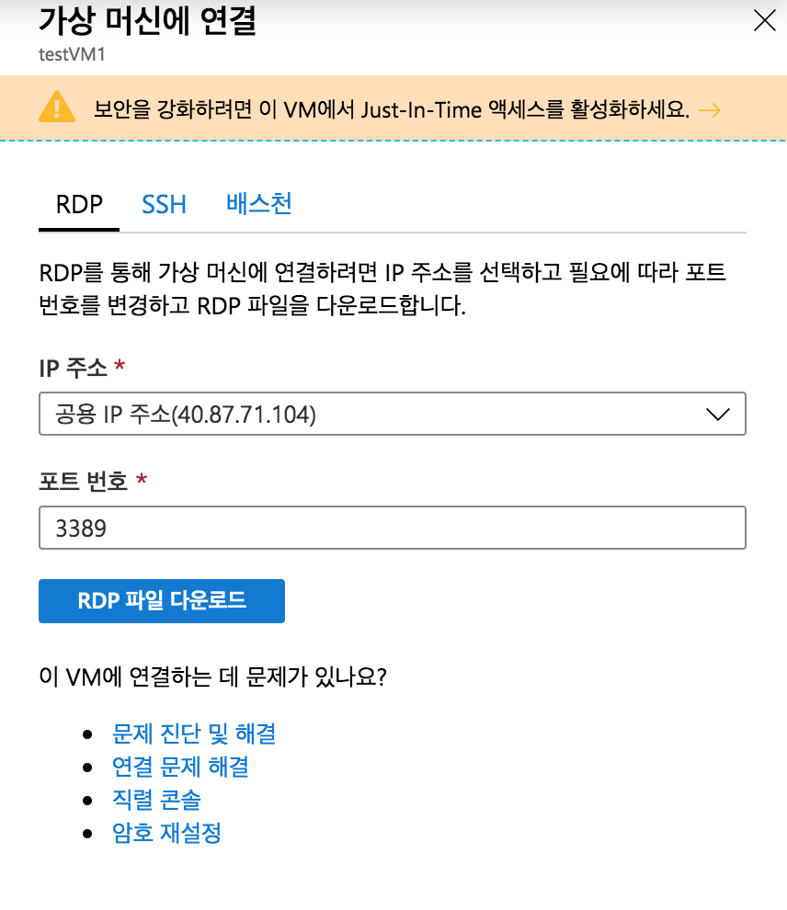
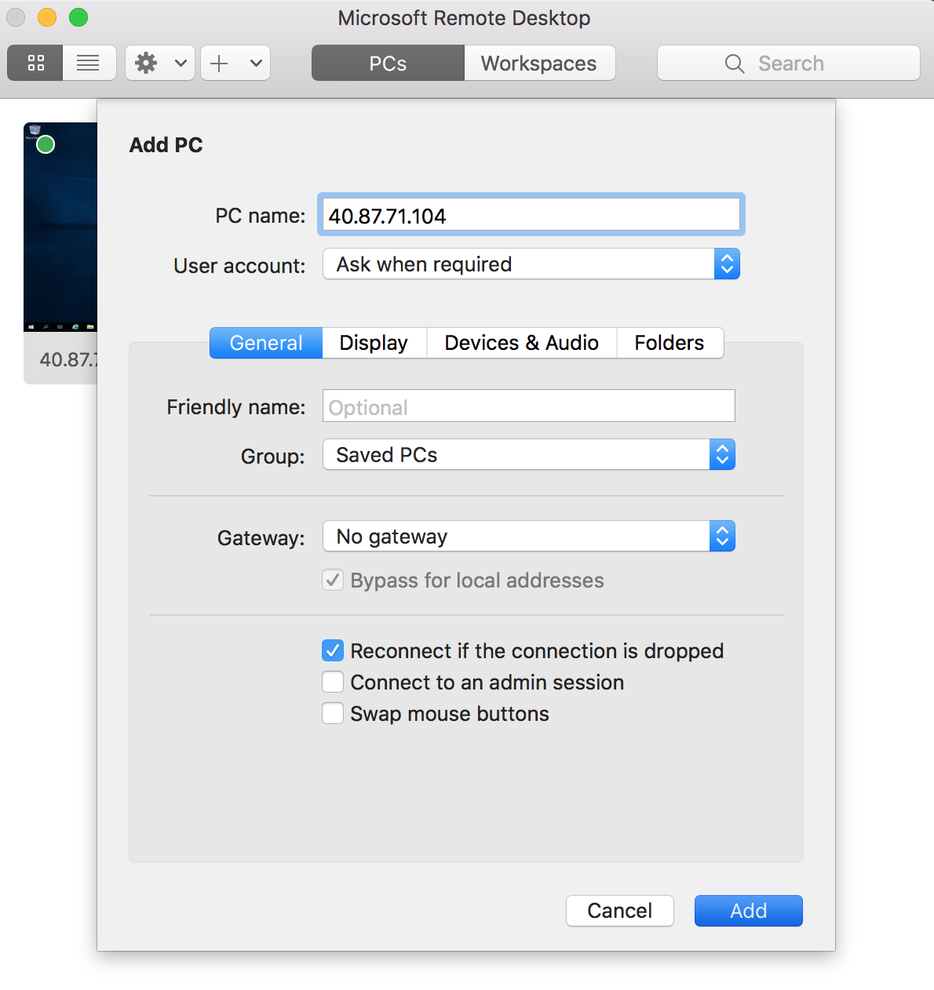
VM 설치(Azure Portal)
2. Windows 환경에서 VM 설치
MAC OS 환경에서 MS Remote Desktop 연결

Slide 10
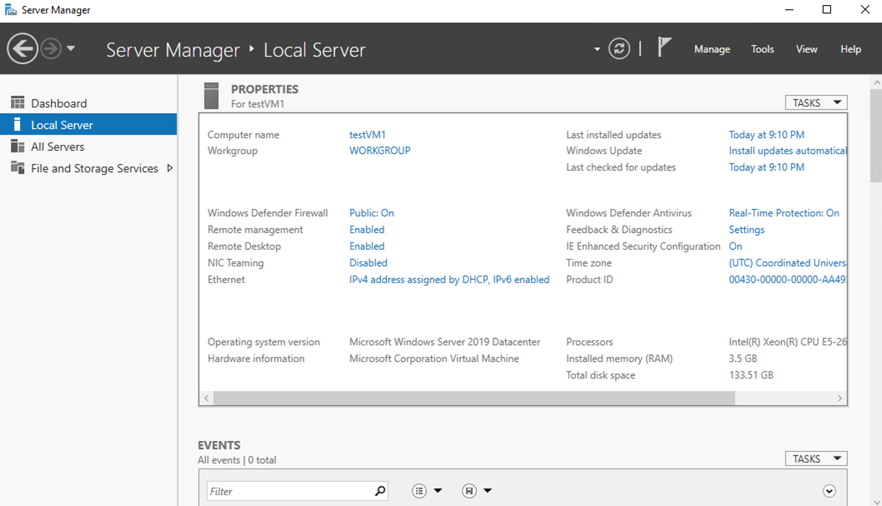
VM 설치(Azure Portal)
2. Windows 환경에서 VM 설치
VM window 2019 Server Manager

Slide 11
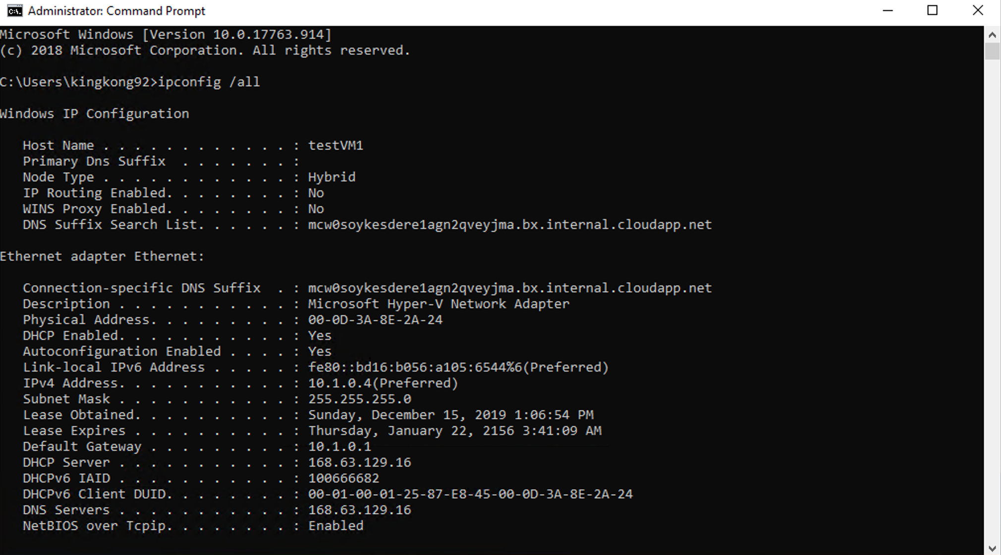
VM 설치(Azure Portal)
2. Windows 환경에서 VM 설치
VM에서 Cmd -> ipconfig /all 결과값

Slide 12
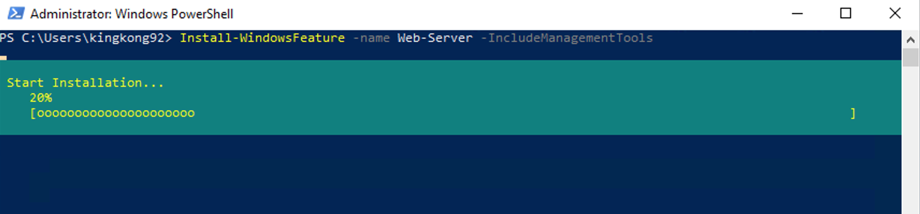
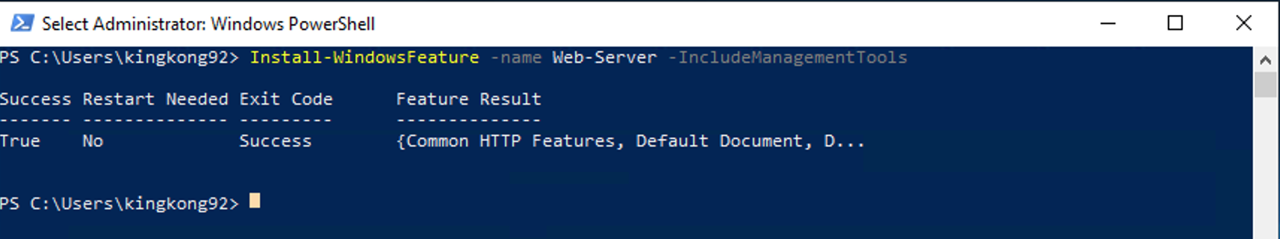
VM 설치(Azure Portal)
2. Windows 환경에서 VM 설치
PowerShell을 이용해 IIS 서버 설치

Slide 13
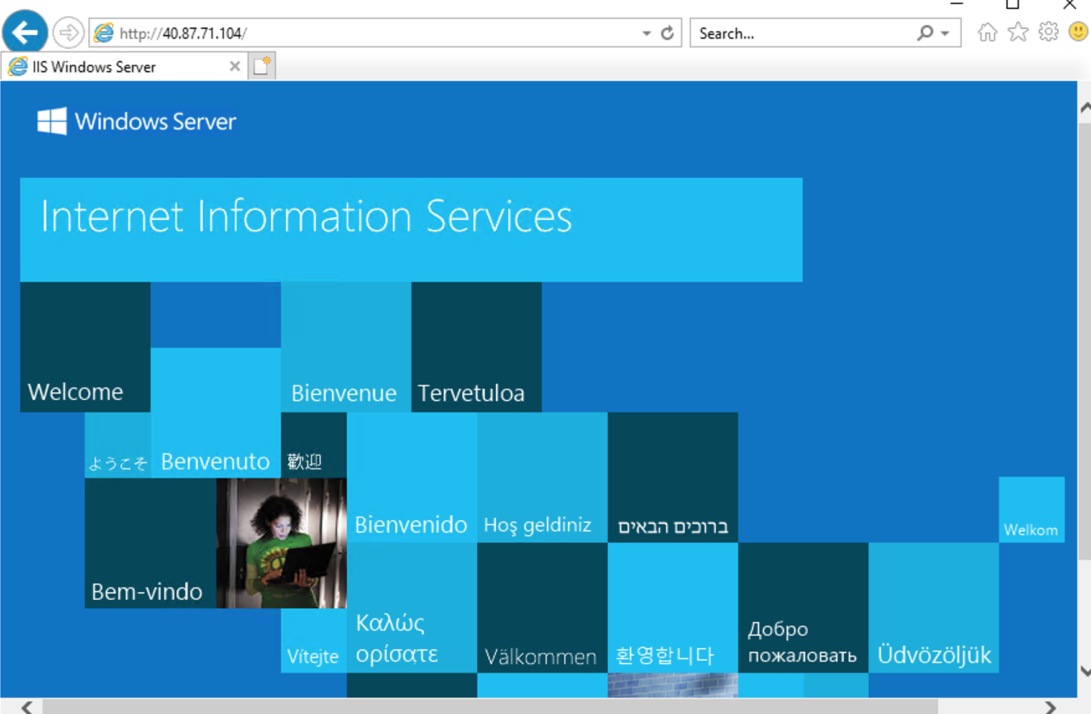
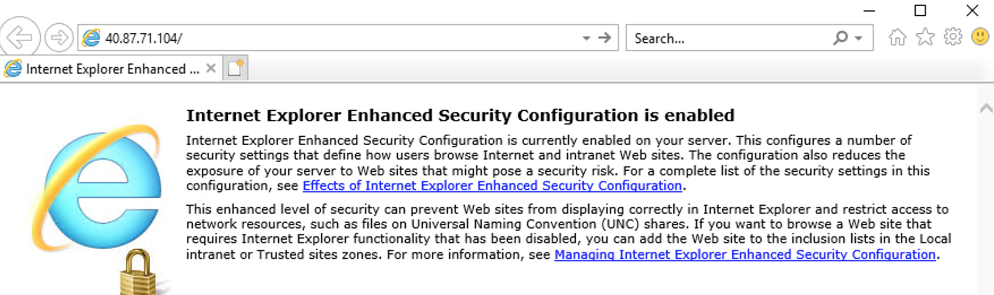
VM 설치(Azure Portal)
2. Windows 환경에서 VM 설치
IIS 시작페이지 보기(연결 성공)

Slide 14
Q & A

